Slide 1

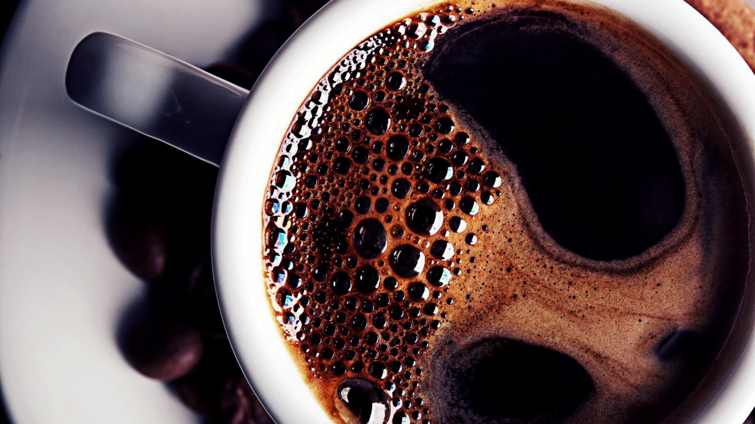
Per una «Speranza attiva»
Paolo Romano

Slide 2
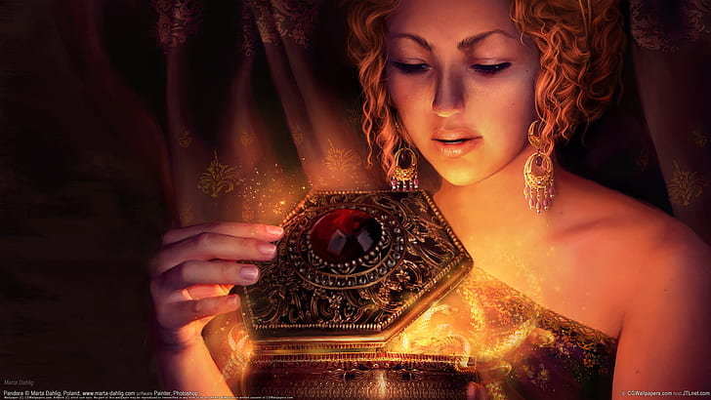
La speranza nel mito: Pandora
Pandora trasgredisce al divieto, apre la scatola e fa uscire tutti i mali del mondo
01
La speranza rimane nel fondo del cofanetto, come ultima risorsa per l’umanita’
03
Pandora non rispetta il divieto , apre il cofanetto facendone uscire tutti i mali del mondo
02

Slide 3
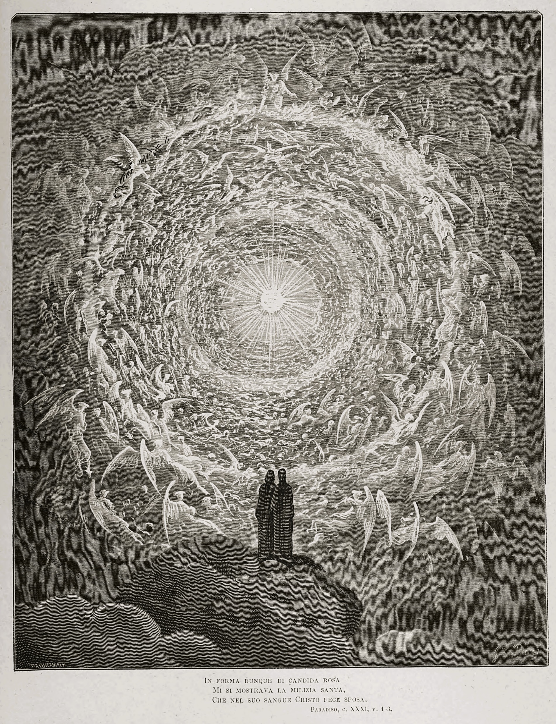
LA SPERANZA IN DANTE – Paradiso, Canto XXIV

Slide 4
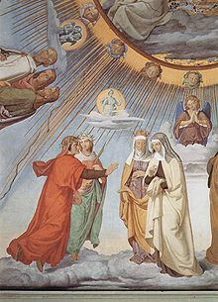
LA SPERANZA NELL’INNO ALLA VERGINE – PARADISO CANTO XXXIII
CANTO XXXIII (Inno alla Vergine)
“Qui se’ a noi meridiana face
di caritate, e giuso, intra ‘ mortali,
se’ di speranza fontana vivace”.
PARAFRASI
“Sei come una fiaccola che
illumina di carità la terra e sei
una fontana viva di speranza”
La Madonna è speranza sempre rinnovata, ogni giorno, ogni mattina, nella nostra vita, come una fontana perenne di acqua fresca. I versi sono stati ripresi da don Luigi Giussani per farne una catechesi mariana molto famosa, durante la conclusione del XXIII Meeting per l’amicizia fra i popoli, a Rimini nel 2002)

Slide 5
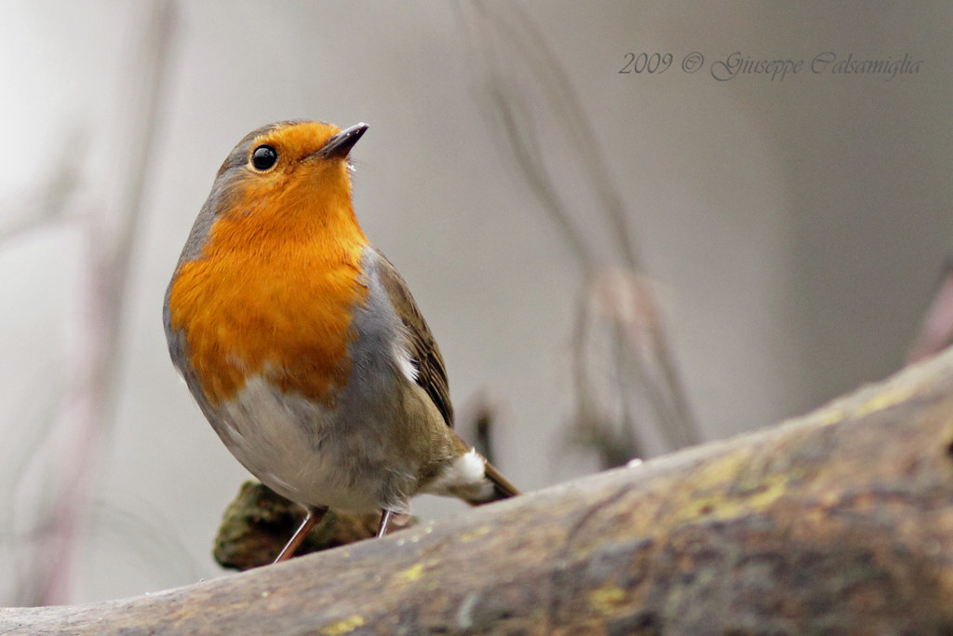
LA SPERANZA NEI VERSI DI EMILY DICKINSON
La speranza alata
La “Speranza” è quella cosa piumata –
che si viene a posare sull’anima –
Canta melodie senza parole –
e non smette – mai –
E la senti – dolcissima – nel vento –
E dura deve essere la tempesta –
capace di intimidire il piccolo uccello
che ha dato calore a tanti –
Io l’ho sentito nel paese più gelido –
e sui mari più alieni –
Eppure mai, nemmeno allo stremo,
ha chiesto una briciola – di me.
Significato: la speranza è paragonata ad un uccellino che cinguetta imperturbabile anche nella tempesta: la speranza è sempre dentro di noi, anche nelle avversità.

Slide 6
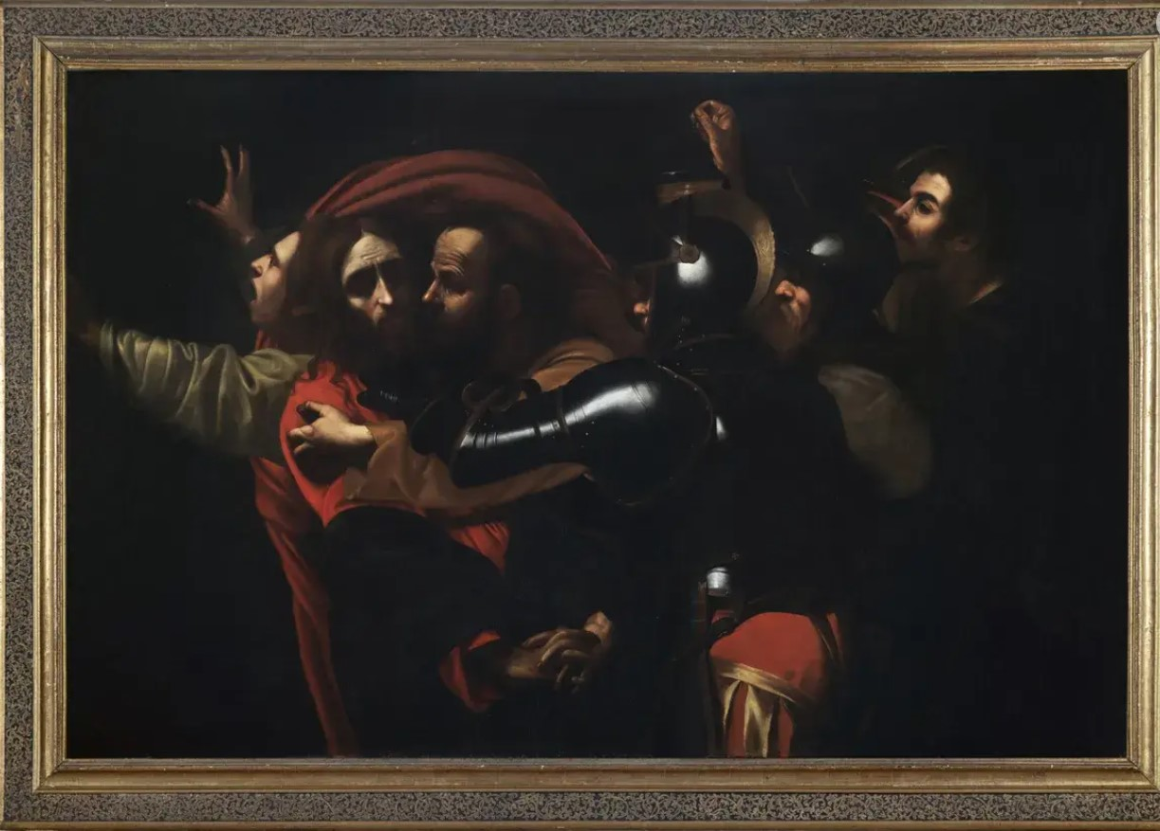
CARAVAGGIO: LA PRESA DI CRISTO
“La presa di Cristo”, cioè la cattura nell’Orto degli Ulivi
La mano di Giuda è deforme, perché espressione del male
La mano del gendarme è fredda, metallica, inumana
Tutti i quadri di Caravaggio sono imperniati sulla dialettica ombra luce.
Lui ha vissuto questo buio
Giovanni fugge dalla scena e con il suo drappo rosso cinabro, va a riempire il mondo dell'amore per la luce e la speranza
Lo spettatore può essere ospitato del quadro (Un buio metafisico, spazio né storico né paesaggistico)
Caravaggio si fa interprete di una vera e propria “mistica della luce”. Nella sua interpretazione: L’UOMO VIVE NELLE TENEBRE MA LA LUCE DI DIO LO INVESTE DI SPERANZA

Slide 7
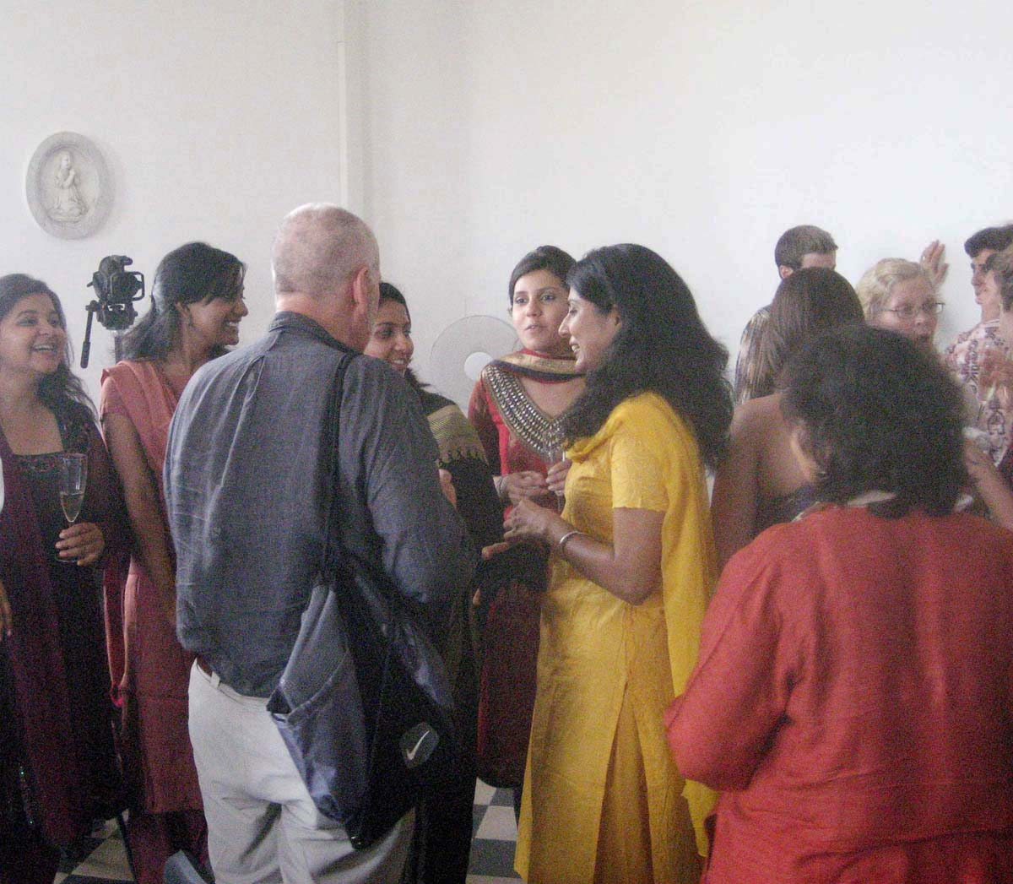
LA SPERANZA NEL QUOTIDIANO
Nei saluti:
come va?
- Non c’è male…
- Potrebbe andare meglio…
- Si tira a campare…
- Si tira la carretta…
- Si tira avanti…
Si sopravvive, non si vive!

Slide 8
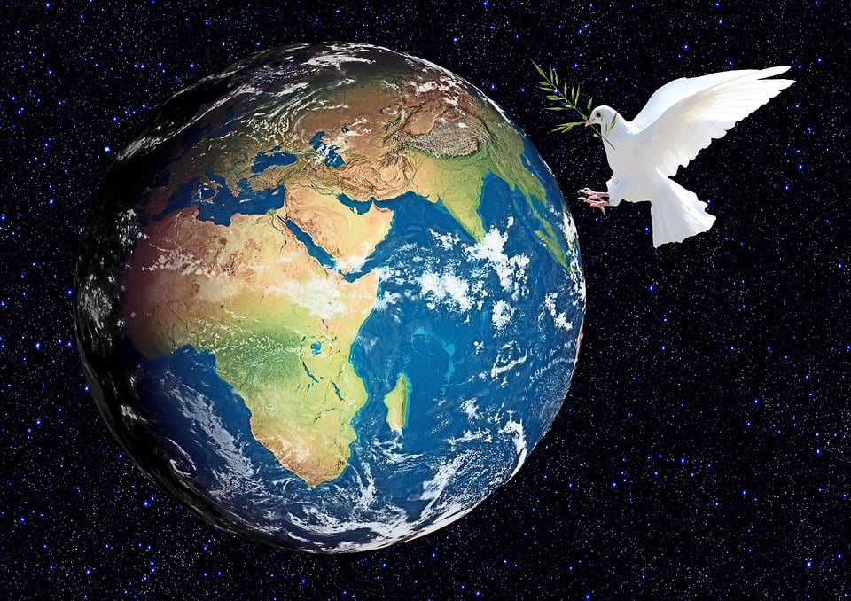
Un mondo migliore dei precedenti
Il mondo attuale è migliore di quello che ci ha preceduto (pur considerando che molte cose buone si sono perse)
È necessaria una visione manzoniana della storia
migliore la salute, più cure (persino la prova del Covid è stata superata), meno fame nel mondo, meno guerre, tecnologia meno inquinante, più diritti umani.
aspettative di vita maggiore
Prevale invece l’idea di un mondo marcio, di egoismo e cattiveria, amplificate dai media
Il bene non fa notizia .
Il deficit di speranza, la disperazione è pericolosa
Le lamentele sui giovani ci sono sempre state
Le paura di un cristianesimo (vedi il testo di Giovanni Papini tratto da la Storia di Cristo)
L’esempio di papa Francesco e il primato della Misericordia

